Slide 1
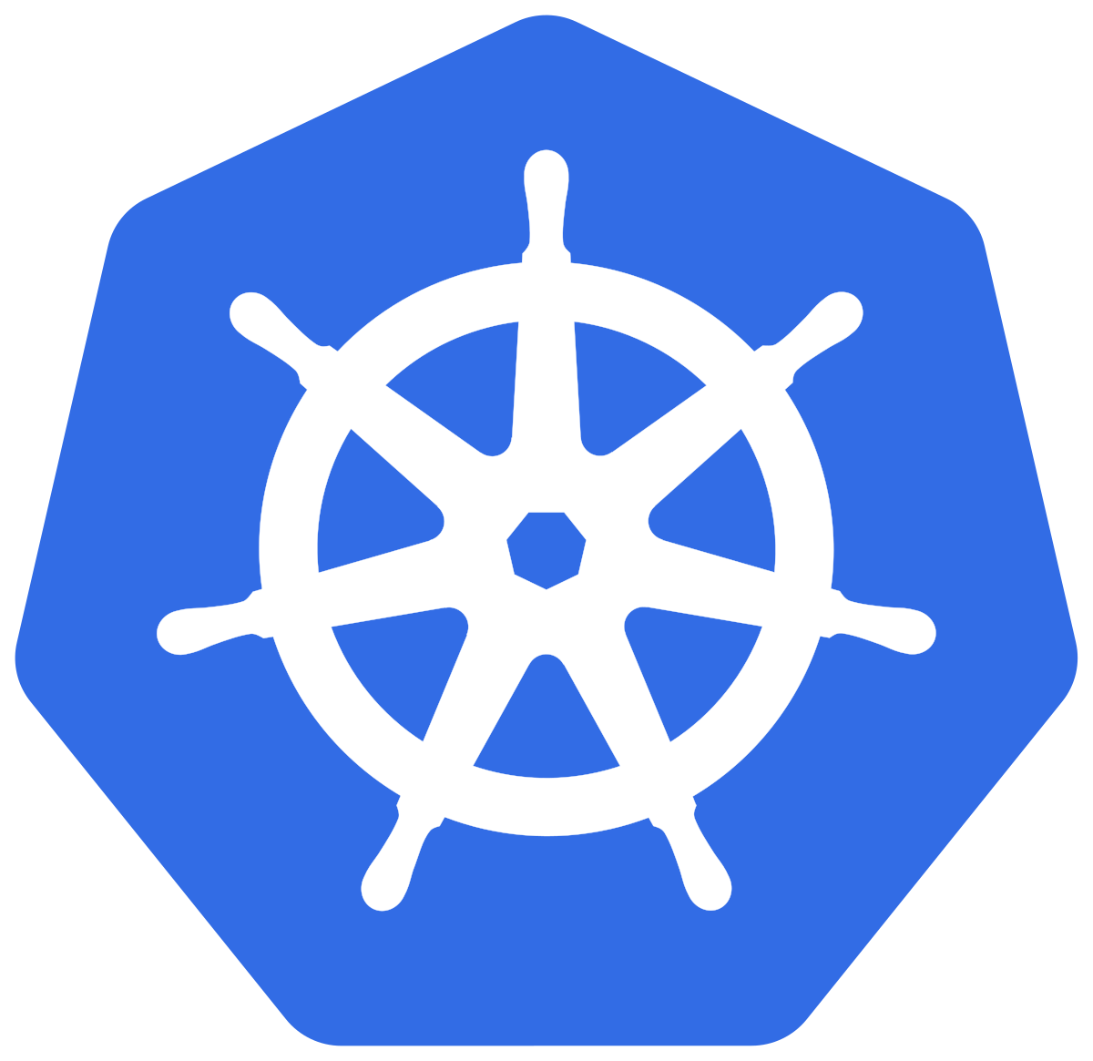
쿠버네티스
아키텍처

Slide 2
쿠버네티스 - 아키텍처
마스터 노드
워커 노드
kube 컨트롤러 매니저
클라우드 컨트롤러 매니저
kubelet
kube-proxy
컨테이너 런타임(Docker)
kube-apiserver
워커 노드
etcd
kube-scheduler
kubelet
kube-proxy
컨테이너 런타임(Docker)
컨테이너 런타임(Docker)

Slide 3
쿠버네티스 아키텍처 - 마스터
마스터 노드
kube-apiserver
쿠버네티스 컨트롤 플레인의 프런트엔드 역할을 하며 Kubernetes API를 노출합니다.
kubectl 같은 커맨드라인 도구, 사용자, 그리고 마스터 구성요소(스케줄러, 컨트롤러 매니저, etcd) 및
워커 노드 구성요소(kubelet)까지 모두 API 서버와 통신합니다.
etcd
쿠버네티스의 모든 클러스터 데이터를 저장하는, 일관성 있고 고가용(HA)한 키-값 저장소입니다.
마스터와 워커 노드의 모든 정보를 저장합니다.
kube-scheduler
여러 노드에 컨테이너(파드)를 분산 배치하는 역할을 합니다.
노드가 할당되지 않은 새로 생성된 파드를 감시하고, 실행할 노드를 선택합니다.
kube 컨트롤러 매니저
클라우드 컨트롤러 매니저
kube-apiserver
etcd
kube-scheduler
컨테이너 런타임(Docker)

Slide 4
쿠버네티스 아키텍처 - 마스터
마스터 노드
kube-controller-manager
컨트롤러는 노드, 컨테이너 또는 엔드포인트가 다운될 때 이를 감지하고 대응합니다.
이런 경우 새 컨테이너(파드)를 올릴지 결정합니다.
Node Controller: 노드가 다운될 때 감지하고 대응합니다.
Replication Controller: 시스템의 각 ReplicationController 오브젝트에 대해 올바른 파드 수를 유지합니다.
Endpoints Controller: Endpoints 오브젝트를 채웁니다(즉, Service와 Pod를 연결합니다).
Service Account & Token Controller: 새 네임스페이스에 대한 기본 계정과 API 접근(토큰)을 생성합니다.
kube 컨트롤러 매니저
클라우드 컨트롤러 매니저
kube-apiserver
etcd
kube-scheduler
컨테이너 런타임(Docker)

Slide 5
쿠버네티스 아키텍처 - 마스터
마스터 노드
cloud-controller-manager
클라우드 제공자별 제어 로직을 포함하는 쿠버네티스 컨트롤 플레인 컴포넌트입니다.
클라우드 제공자에 특화된 컨트롤러만 실행합니다.
온프레미스 쿠버네티스 클러스터에는 이 컴포넌트가 없습니다.
Node controller: 노드가 응답하지 않을 때, 클라우드에서 노드가 삭제되었는지 확인합니다.
Route controller: 하부 클라우드 인프라에 라우트를 설정합니다.
Service controller: 클라우드 로드밸런서를 생성/업데이트/삭제합니다.
kube 컨트롤러 매니저
클라우드 컨트롤러 매니저
kube-apiserver
etcd
kube-scheduler
컨테이너 런타임(Docker)

Slide 6
쿠버네티스 아키텍처 – 워커 노드
워커 노드
Kubelet
kubelet은 클러스터의 모든 노드에서 실행되는 에이전트입니다.
이 에이전트는 노드에서 파드(Pod) 안의 컨테이너가 정상 실행되도록 보장합니다.
Kube-Proxy
kube-proxy는 클러스터의 각 노드에서 실행되는 네트워크 프록시입니다.
노드의 네트워크 규칙을 유지합니다.
요약하면, 이러한 네트워크 규칙은 클러스터 내부/외부의 네트워크 세션에서 파드로 통신할 수 있게 해줍니다.
kubelet
kube-proxy
컨테이너 런타임(Docker)
컨테이너 런타임
컨테이너 런타임은 쿠버네티스 구성요소들을 실행하는 기반 소프트웨어입니다.
여기서는 Docker를 사용하지만, rkt, containerd 등 다른 런타임 옵션도 있습니다.

Slide 7
쿠버네티스
기초
파드(Pod), 레플리카셋(ReplicaSet), 디플로이먼트(Deployment) & 서비스(Service)

Slide 8
쿠버네티스 - 기초
파드(Pod)
파드(POD)는 애플리케이션의 단일 인스턴스입니다.
파드는 쿠버네티스에서 생성할 수 있는 가장 작은 오브젝트입니다.
레플리카셋(ReplicaSet)
ReplicaSet은 특정 시점에 지정한 개수만큼 동일한 파드 레플리카가 항상 실행되도록 유지합니다.
즉, 지정한 개수의 동일한 파드가 항상 존재하도록(가용성 보장) 사용하는 경우가 많습니다.
k8s 기초
디플로이먼트(Deployment)
Deployment는 애플리케이션의 여러 레플리카를 실행하고,
어떤 인스턴스가 실패하거나 응답하지 않으면 자동으로 교체합니다.
애플리케이션 변경 사항을 롤아웃/롤백할 수 있습니다.
Deployment는 상태가 없는(Stateless) 애플리케이션에 적합합니다.
서비스
서비스(Service)는 파드에 대한 추상화로, 안정적인(고정) 가상 IP(VIP) 주소를 제공합니다.
쉽게 말해, 서비스는 파드 앞단에 위치하며 로드 밸런서처럼 동작합니다.

Slide 9
쿠버네티스 - 명령형(Imperative) & 선언형(Declarative)
쿠버네티스 기초
명령형(Imperative)
선언형(Declarative)
kubectl
YAML 및 kubectl
파드(Pod)
파드(Pod)
레플리카셋(ReplicaSet)
레플리카셋(ReplicaSet)
디플로이먼트(Deployment)
디플로이먼트(Deployment)
서비스
서비스

Slide 10
쿠버네티스
파드(Pod)

Slide 11
쿠버네티스 - 파드(Pod)
쿠버네티스에서 우리의 핵심 목표는 k8s 클러스터의 워커 노드에 컨테이너 형태로 애플리케이션을 배포하는 것입니다.
쿠버네티스는 워커 노드에 컨테이너를 직접 배포하지 않습니다.
컨테이너는 '파드(POD)'라는 쿠버네티스 오브젝트로 캡슐화됩니다.
파드는 애플리케이션의 단일 인스턴스이며, 쿠버네티스에서 만들 수 있는 가장 작은 오브젝트입니다.
N
Nginx Container
Image
N
N
파드(Pod)
파드(Pod)
워커 노드
워커 노드
노드
워커 노드
쿠버네티스 클러스터

Slide 12

쿠버네티스 - 파드(Pod)
Ingress는 컨텍스트 경로 기반 라우팅, SSL, SSL 리다이렉트 등 다양한 기능을 제공하는 고급 로드 밸런서입니다.
(예: AWS ALB)
N
N
N
N
파드(Pod)
파드(Pod)
파드(Pod)
파드(Pod)
워커 노드 - 1
워커 노드 - 2
쿠버네티스 클러스터

Slide 13
쿠버네티스 – 파드들
하나의 파드(POD) 안에 같은 종류의 컨테이너를 여러 개 두는 것은 불가능/비권장입니다.
예: 같은 목적의 NGINX 컨테이너 2개를 하나의 파드에서 실행하는 것은 권장되지 않습니다.
N
N
N
N
N
파드(Pod)
파드(Pod)
파드(Pod)
파드(Pod)
워커 노드 - 1
워커 노드 - 2
쿠버네티스 클러스터

Slide 14
쿠버네티스 – 멀티 컨테이너 파드
하나의 파드(POD) 안에 여러 컨테이너를 넣을 수 있지만, 같은 종류의 컨테이너를 여러 개 넣는 것은 권장되지 않습니다.
헬퍼 컨테이너(사이드카)
- Data Pullers: 메인 컨테이너에 필요한 데이터를 가져옵니다.
- Data Pushers: 메인 컨테이너에서 수집한 데이터(예: 로그)를 외부로 전달합니다.
- Proxies: 헬퍼 컨테이너가 정적 데이터를 HTML 파일로 쓰고, 메인 컨테이너가 이를 읽어 제공할 수 있습니다.
통신
두 컨테이너는 같은 네트워크 네임스페이스를 공유하므로 서로 쉽게 통신할 수 있습니다.
또한 같은 스토리지를 공유하기도 쉽습니다.
멀티 컨테이너 파드는 비교적 드문 사용 사례이며, 여기서는 핵심 기초에 집중합니다.
N
H
파드(Pod)
워커 노드
쿠버네티스 클러스터
Helper
Containers
노드

Slide 15
쿠버네티스
PODs
Demo

Slide 16
쿠버네티스
서비스s - NodePort

Slide 17

쿠버네티스 – 서비스 - NodePort
파드(POD) 집합에서 실행 중인 애플리케이션은 쿠버네티스의 다양한 서비스(Service) 타입으로 외부/내부에 노출할 수 있습니다.
- ClusterIP
- NodePort
- LoadBalancer
NodePort 서비스
클러스터 밖에서 애플리케이션에 접근하려면 NodePort 서비스를 사용할 수 있습니다.
각 워커 노드의 IP에서 고정 포트(= NodePort)로 서비스를 노출합니다.
NodePort 서비스가 라우팅하는 대상인 ClusterIP 서비스가 자동으로 함께 생성됩니다.
포트 범위: 30000–32767
targetPort: 80
port: 80
접속 예: http://<워커-노드-IP>:<NodePort>
http://<Worker-Node-IP>:<NodePort>
NodePort: 3xxx
사용자
워커 노드 NodePort
포트: 80
서비스
클러스터IP 서비스 Port
targetPort: 80
파드 내 컨테이너 포트
노드
N
파드(Pod)
워커 노드
워커 노드
워커 노드
노드
쿠버네티스 클러스터

Slide 18
쿠버네티스
파드(Pod) & NodePort 서비스
데모

Slide 19
쿠버네티스
레플리카셋(레플리카셋(ReplicaSet))

Slide 20
쿠버네티스 - 레플리카셋(레플리카셋(ReplicaSet))
고가용성(HA) 또는 신뢰성
스케일링
레플리카셋(레플리카셋(ReplicaSet))
로드 밸런싱
라벨(Labels) & 셀렉터(Selectors)

Slide 21
쿠버네티스 – 레플리카셋(레플리카셋(ReplicaSet))
ReplicaSet의 목적은 특정 시점에 지정한 개수만큼 파드 레플리카가 항상 실행되도록 유지하는 것입니다.
애플리케이션이 크래시(파드가 종료)되면 ReplicaSet이 즉시 파드를 다시 생성하여,
항상 설정된 개수의 파드가 실행되도록 보장합니다.
Reliability
Or
High Availability
N
N
N
파드(Pod)
파드(Pod)
파드(Pod)
레플리카셋(ReplicaSet)
워커 노드
쿠버네티스 클러스터

Slide 22
쿠버네티스 – 레플리카셋(레플리카셋(ReplicaSet))
로드 밸런싱
단일 파드에 트래픽이 과도하게 몰리는 것을 방지하기 위해 로드 밸런싱을 사용할 수 있습니다.
쿠버네티스는 ReplicaSet에 포함된 파드들에 대해 서비스를 이용한 파드 로드 밸런싱을 기본 제공(Out of the box)합니다.
Labels & Selectors는 (Pod, ReplicaSet, Service) 세 가지를 서로 묶어주는 핵심 요소이며,
이 오브젝트들의 YAML 매니페스트를 작성할 때 더 자세히 다룹니다.
서비스
N
N
N
N
파드(Pod)
파드(Pod)
파드(Pod)
파드(Pod)
레플리카셋(ReplicaSet)
워커 노드
워커 노드
쿠버네티스 클러스터

Slide 23
쿠버네티스 – 레플리카셋(레플리카셋(ReplicaSet))
스케일링
부하가 기존 파드 수로 감당하기 어려울 정도로 커지면,
쿠버네티스는 필요에 따라 파드를 추가하여 애플리케이션을 쉽게 스케일 업할 수 있게 해줍니다.
이 과정은 매끄럽고 매우 빠르게 이루어집니다.
서비스
N
N
N
N
파드(Pod)
파드(Pod)
파드(Pod)
파드(Pod)
레플리카셋(ReplicaSet)
워커 노드
워커 노드
쿠버네티스 클러스터

Slide 24
쿠버네티스
레플리카셋(레플리카셋(ReplicaSet))
Demo

Slide 25
쿠버네티스
디플로이먼트(디플로이먼트(Deployment))

Slide 26
쿠버네티스 – 디플로이먼트(디플로이먼트(Deployment))
서비스
N
N
N
N
파드(Pod)
파드(Pod)
파드(Pod)
파드(Pod)
레플리카셋(ReplicaSet)
디플로이먼트(Deployment)
워커 노드 - 1
워커 노드 - 2
쿠버네티스 클러스터

Slide 27
쿠버네티스 - 디플로이먼트(Deployment)
ReplicaSet을 롤아웃하기 위해 Deployment를 생성
Updating the 디플로이먼트(Deployment)
Rolling Back a 디플로이먼트(Deployment)
디플로이먼트(디플로이먼트(Deployment))
Scaling a 디플로이먼트(Deployment)
Deployment 일시중지 및 재개
디플로이먼트(Deployment) Status
정리 정책(Clean up Policy)
Canary 디플로이먼트(디플로이먼트(Deployment))

Slide 28
쿠버네티스
디플로이먼트(디플로이먼트(Deployment))
Demo

Slide 29
쿠버네티스
서비스

Slide 30
쿠버네티스 - 서비스s
클러스터IP(ClusterIP)
파드는 보통 컨테이너와 1:1 관계를 가집니다.
스케일 업할 때는 새 파드를 생성하고, 스케일 다운할 때는 파드를 삭제합니다.
노드포트(NodePort)
워커 노드 포트를 사용하여 k8s 클러스터 밖에서 애플리케이션에 접근할 때 사용합니다.
(예: 브라우저에서 프론트엔드 앱에 접근)
서비스
로드밸런서(LoadBalancer)
주로 클라우드 제공자의 로드밸런서 서비스와 연동하기 위해 사용합니다.
(예: AWS Elastic Load Balancer)
인그레스(Ingress)
외부에서 제공되는 앱/서비스를 k8s 클러스터 안에서 접근할 때 사용합니다.
(예: 클러스터 내부 앱이 AWS RDS DB 엔드포인트에 접근)
externalName
k8s 클러스터 내부 애플리케이션 간 통신에 사용합니다.
(예: 프론트엔드 애플리케이션이 백엔드 애플리케이션에 접근)

Slide 31


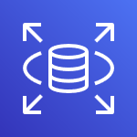
서비스
쿠버네티스 클러스터
프론트엔드 앱 – NodePort 또는 LoadBalancer 또는 Ingress 서비스
사용자
N
N
N
파드(Pod)
파드(Pod)
파드(Pod)
레플리카셋(ReplicaSet)
디플로이먼트(Deployment) (app=frontend)
백엔드 앱 - ClusterIP 서비스
AWS 클라우드
B
B
B
DB – ExternalName 서비스
파드(Pod)
파드(Pod)
파드(Pod)
AWS RDS 데이터베이스
레플리카셋(ReplicaSet)
디플로이먼트(Deployment) (app=Backend)

Slide 32
쿠버네티스
서비스
Demo

Slide 33
서비스s Demo
쿠버네티스 클러스터
프론트엔드 앱 – NodePort 서비스
사용자
http://<workernode-public-ip>:<NodePort>/hello
N
파드(Pod)
레플리카셋(ReplicaSet)
디플로이먼트(Deployment) (app=frontend)
백엔드 앱 - ClusterIP 서비스
B
파드(Pod)
레플리카셋(ReplicaSet)
디플로이먼트(Deployment) (app=Backend)

Slide 34
쿠버네티스
YAML 기초

Slide 35
YAML 기초
YAML은 마크업 언어가 아닙니다.
YAML은 다양한 것에 대한 정보를 저장하는 데 사용합니다.
YAML로 변수처럼 Key-Value(키-값) 쌍, 리스트, 오브젝트를 정의할 수 있습니다.
YAML은 JSON(JavaScript Object Notation)과 매우 유사합니다.
YAML은 가독성과 사용자 친화성에 초점을 둡니다.
YAML은 깔끔하고 읽기 쉽게 설계되었습니다.
YAML 파일 확장자는 두 가지를 사용할 수 있습니다: abc.yml, abc.yaml

Slide 36
YAML 기초
YAML 주석
YAML 키-값 쌍
YAML 딕셔너리(맵)
YAML 배열/리스트
YAML 공백(들여쓰기)
YAML 문서 구분자

Slide 37
감사합니다

